Slide 1
Sobrecarga y Polimorfismo
Conceptos Clave.
Ventajas - Desventajas.
Ejemplos.
Programación II Prof: Ing. Daniel Fontana

Slide 2
Sobrecarga de métodos
Mecanismo de la POO que permite definir varios métodos con el mismo nombre dentro de una misma clase, siempre que se diferencien en la cantidad, tipo o el orden de los parámetros.

Slide 3
Ventajas
Mejora la legibilidad del código
  Se puede usar el mismo nombre de método para operaciones similares en lugar de inventar nombres distintos (SumarEnteros, SumarDecimales)
Facilita la reutilización
  Se evita la redundancia en nombres de métodos
  Se evita duplicar la lógica ni cambiar de nombre.
Organización y consistencia
  Los métodos sobrecargados quedan agrupados bajo un mismo concepto
Sobrecarga de métodos

Slide 4


Desventajas
Sobrecarga de métodos
No se puede diferenciar solo por tipo de retorno
Ambigüedad en las llamadas
Mantenimiento más complejo en proyectos grandes

Slide 5
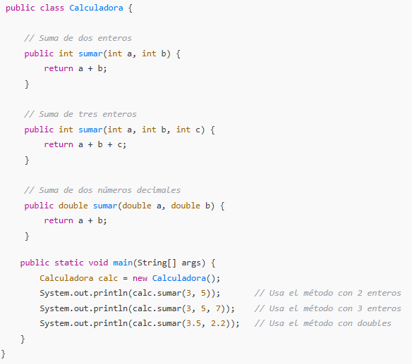
Algunos ejemplos…
Sobrecarga simple con distintos parámetros

Slide 6
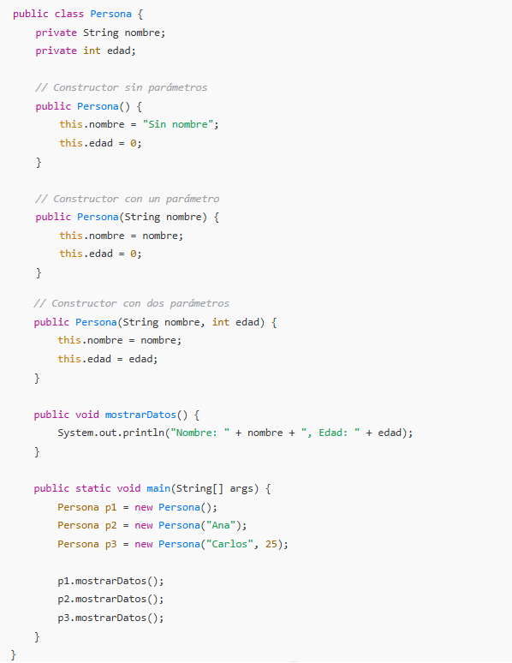
Algunos ejemplos…
Sobrecarga en constructores

Slide 7
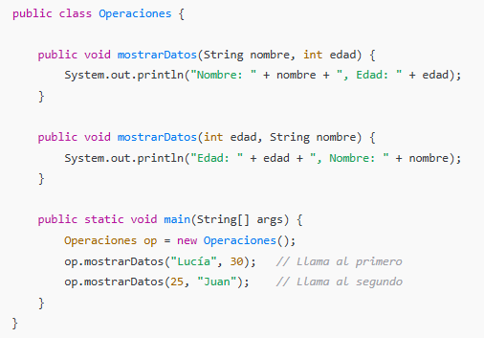
Algunos ejemplos…
Sobrecarga con distinto orden de parámetros

Slide 8
Polimorfismo
Permite que un mismo método o comportamiento tenga diferentes implementaciones, dependiendo del objeto que lo utilice
Se logra mediante
  sobrecarga de métodos (estático)
  herencia y sobrescritura de métodos (dinamico - @override)

Slide 9
Ventajas
Polimorfismo
Reutilización de código
  Permite programar usando clases padres o interfaces, y dejar que las subclases definan su comportamiento específico
Flexibilidad y legibilidad
  Es fácil añadir nuevas clases sin modificar el código existente.
  Se pueden invocar los mismos métodos en diferentes tipos de objetos

Slide 10
Desventajas
Polimorfismo
Mayor complejidad en el diseño
  Requiere planificar jerarquías de clases o interfaces adecuadas.
Puede dificultar la depuración
  En ocasiones no queda claro qué implementación se está ejecutando si hay muchas clases involucradas

Slide 11
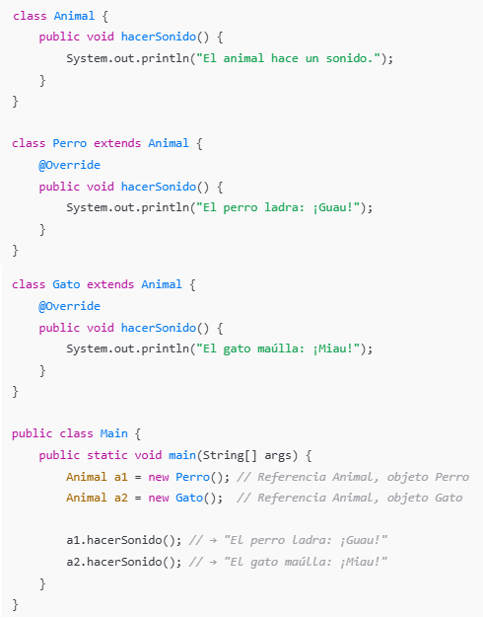
Algunos ejemplos…
Polimorfismo dinámico (herencia y sobrescritura)

Slide 12
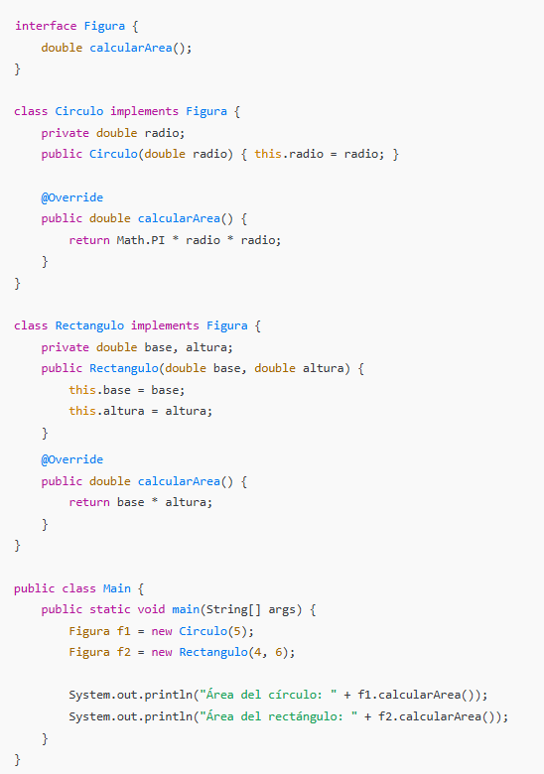
Algunos ejemplos…
Polimorfismo con interfaces

